Slide 1

Фитнес-приложение на PyQT
BeneFit
Автор проекта: Гареев Альберт

Slide 2

Актуальность проблемы
1. 15% смертей в России связаны с ожирением
2. Каждый пятый житель Земли страдает ожирением или избыточным весом
3. Ожирение сокращает жизнь, в среднем, на 15 лет. Избыточный вес на 3
4. С текущими темпами, через 10 - 15 лет половина Земли будет страдать лишним весом
BeneFit

Slide 3

Цель проекта
Создание приложения, которое поможет людям начать следовать здоровому образу жизни.
BeneFit

Slide 4
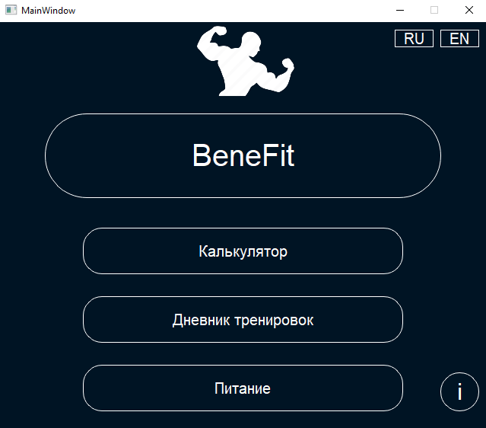
Задачи проекта
1.
Изучить фреймворк PyQT
2.
Создать раздел Калькулятор
3.
Создать сайт приложения
Найти формулы расчёта показателей
Создать раздел Тренировки
Создать раздел Питание
Создать установщик приложения
BeneFit

Slide 5



С помощью BeneFit, Вы сможете
Следить за показателями здоровья
Избавишься от лишнего веса
Начать правильно питаться
Привести мышцы в тонус
Получить фундамент для личностного роста
Больше радоваться жизни
BeneFit

Slide 6
Как установить приложение BeneFit
1. Перейдите на benefit-app.tilda.ws
2. Скачайте архив
3. Откройте файл main.exe
5. Начните пользоваться
4. Cоздайте новый аккаунт
BeneFit

Slide 7
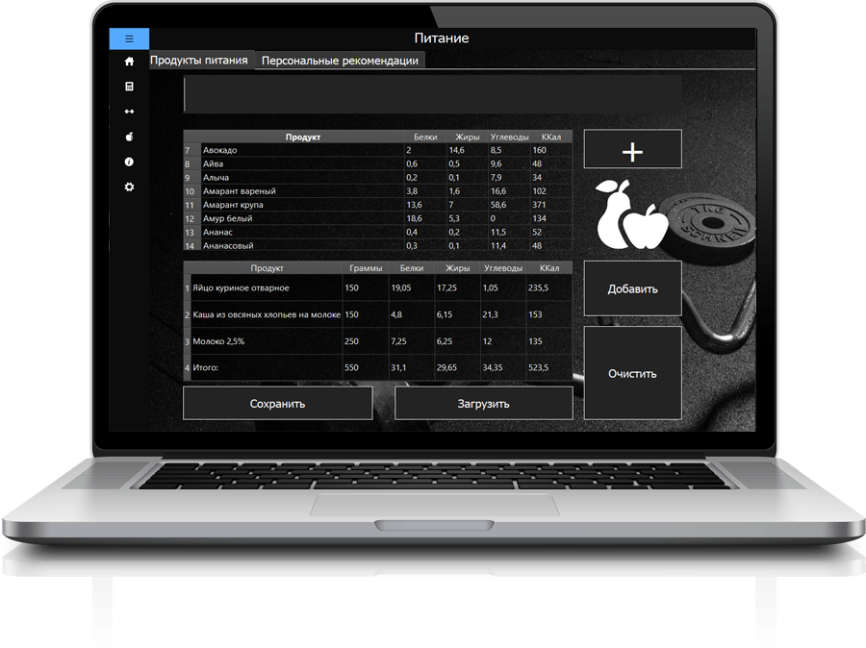
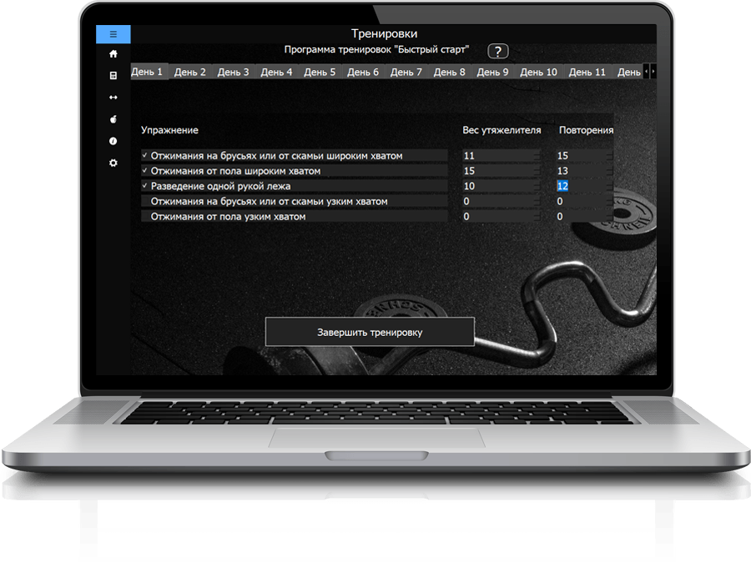
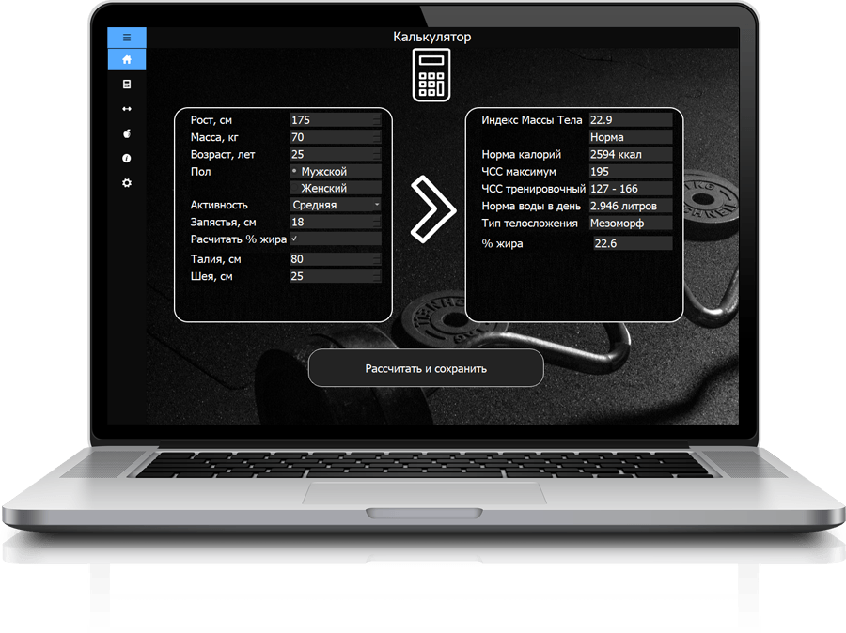
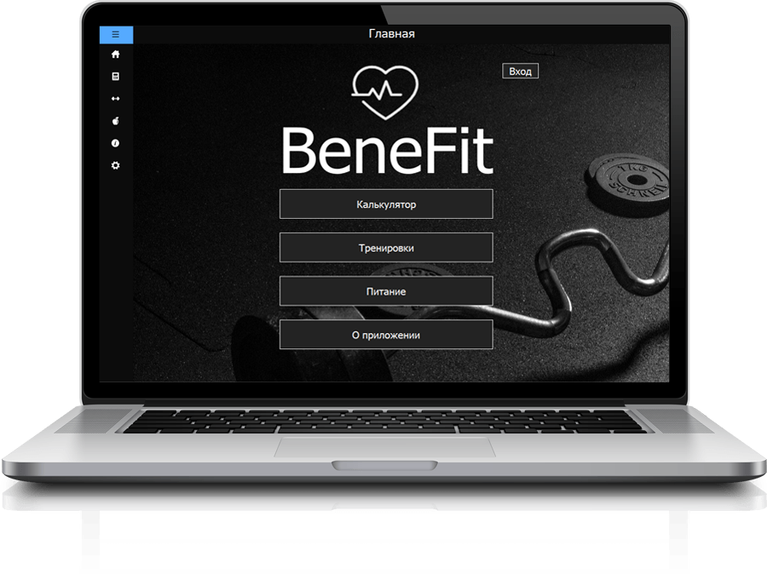
Выводы
1.
Я научился создавать GUI-приложения
2.
3.
Я получил опыт работы над крупным проектом
Мне удалось создать полезный продукт
BeneFit

Slide 8

Перспективы
Серверная база данных
Больше тренировочных программ
Мобильные устройства
BeneFit

